Slide 1
Android Broadcast Receivers

Slide 2
Для чего нужны Broadcast Receivers?
Допустим, есть приложение, которое зависит от постоянного интернет-соединения. Мы хотим, чтобы приложение получало уведомление при изменении интернет-соединения. Как это сделать?

Slide 3
Для чего нужны Broadcast Receivers?
Решением этой проблемы является широковещательный приемник (Broadcast Receiver), который прослушивает изменения, о которых мы сообщаем. Получатель трансляции всегда будет получать уведомления о трансляции, независимо от состояния приложения. Неважно, работает ли приложение в фоновом режиме или вообще не работает.

Slide 4
Теория Broadcast Receivers
Широковещательные приемники — это компоненты в приложении Android, которые прослушивают широковещательные сообщения (или события) из разных точек:
Из других приложений
Из самой системы
Из нашего приложения

Slide 5
Неявная широковещательная трансляция (implicit broadcast)
это такая трансляция, которая не предназначена специально для вашего приложения, поэтому она не является эксклюзивной для вашего приложения. Чтобы зарегистрироваться, вам нужно использовать IntentFilter и объявить его в своем манифесте.

Slide 6
Явная трансляция (explicit broadcast)
это то, что предназначено специально для вашего приложения на заранее известном компоненте. Это происходит из-за атрибута target, который содержит имя пакета приложения или имя класса компонента.

Slide 7
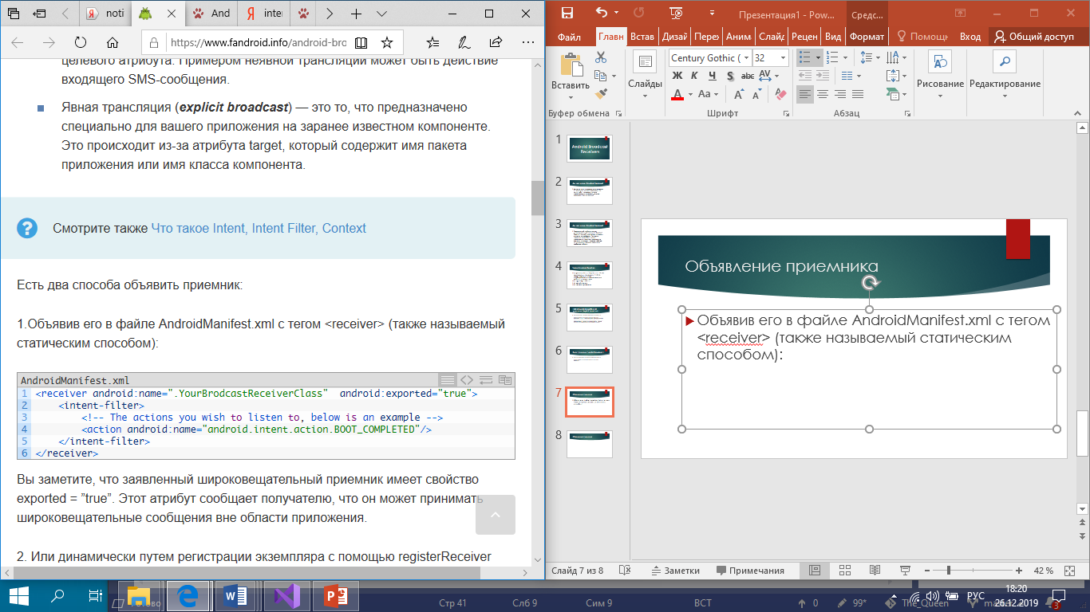
Объявление приемника
Объявив его в файле AndroidManifest.xml с тегом <receiver> (также называемый статическим способом):

Slide 8
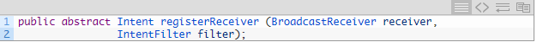
Объявление приемника
Или динамически путем регистрации экземпляра с помощью registerReceiver (так называемый зарегистрированный контекст):

Slide 9
Реализация Broadcast Receivers
Чтобы создать собственный широковещательный приемник, сначала нужно расширить родительский класс BroadcastReceiver и переопределить обязательный метод onReceive:

Slide 10
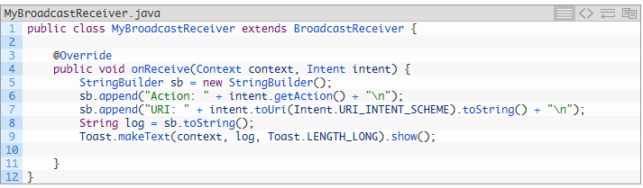
Реализация Broadcast Receivers

Slide 11
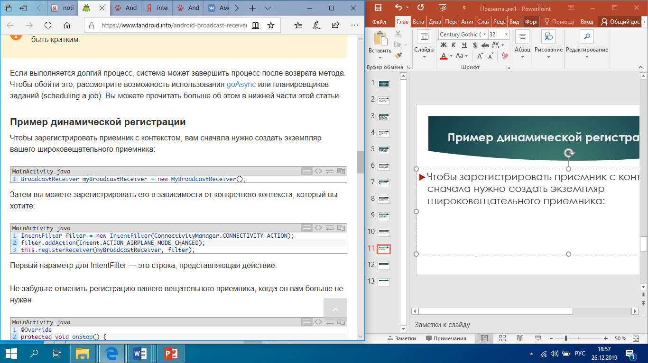
Пример динамической регистрации
Чтобы зарегистрировать приемник с контекстом, сначала нужно создать экземпляр широковещательного приемника:

Slide 12
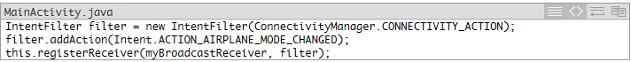
Пример динамической регистрации
Затем можно зарегистрировать его в зависимости от конкретного контекста:
Первый параметр для IntentFilter — это строка, представляющая действие.

Slide 13
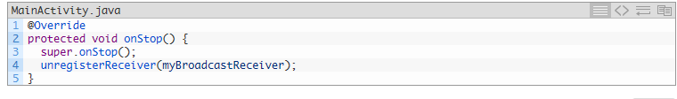
Пример динамической регистрации
Когда приемник больше не нужен, необходимо отменить его регистрацию.

Slide 14
Трансляция события
Смысл трансляции сообщений из приложения заключается в том, чтобы позволить этому приложению реагировать на события, происходящие внутри него. Подумайте о сценарии, когда в одной части кода пользователь выполняет определенное действие, и из-за этого вы хотите выполнить какую-то другую логику, которая есть в другом месте.

Slide 15
Способы отправки трансляций:
Метод sendOrderedBroadcast обеспечивает одновременную отправку широковещательных сообщений только одному получателю. Каждая широковещательная трансляция может, в свою очередь, передавать данные той, которая следует за ней, или останавливать распространение широковещательной трансляции для следующих получателей.

Slide 16
Способы отправки трансляций:
Метод sendBroadcast похож на метод, упомянутый выше, с одним отличием. Все широковещательные приемники получают сообщение и не зависят друг от друга.

Slide 17
Способы отправки трансляций:
Метод LocalBroadcastManager.sendBroadcast отправляет широковещательные сообщения только получателям, определенным в приложении, и не выходит за рамки этого приложения.

Slide 18
На что обратить внимание
Не отправляйте конфиденциальные данные через неявную трансляцию, потому что любое приложение, прослушивающее их, получит их. Это можно предотвратить, указав пакет или добавив разрешение на трансляцию.
Не запускайте активити из полученной трансляции.

Slide 19
Изменения в новых версиях
Для каждой версии были установлены определенные ограничения, а также изменилось поведение.
7.0 и выше (уровень API 24) — две системные трансляции были отключены, Action_New_Picture и Action_New_Video
8.0 и выше (уровень API 26). Большинство неявных трансляций необходимо регистрировать динамически, а не статически (в манифесте).
9.0 и выше (уровень API 28) — Меньше информации, получаемой при трансляции системы Wi-Fi и Network_State_Changed_Action.

Slide 20
Белый список изменений Android Oreo
https://developer.android.com/guide/components/broadcast-exceptions

Slide 21
Изменения в Android Oreo
Это те, о которых нужно знать больше всего. Причина, по которой эти изменения были внесены, заключалась в том, что они приводили к проблемам с производительностью, разрядке аккумулятора и ухудшали работу пользователя. Это произошло из-за того, что многие приложения (даже те, которые в данный момент не запущены) прослушивали общесистемные изменения, и когда это изменение произошло, возник хаос. Представьте, что каждое приложение, зарегистрированное на действия, ожило, чтобы проверить, нужно ли что-то делать из-за трансляции.

Slide 22
Спасибо за внимание

